Slide 1
  A.A. 2023-2024
  CORSO DI METODI MOLECOLARI E BIOINFORMATICA per il CLM in BIOLOGIA EVOLUZIONISTICA
  Scuola di Scienze, Università di Padova
Prof. STEFANIA BORTOLUZZI

Slide 2
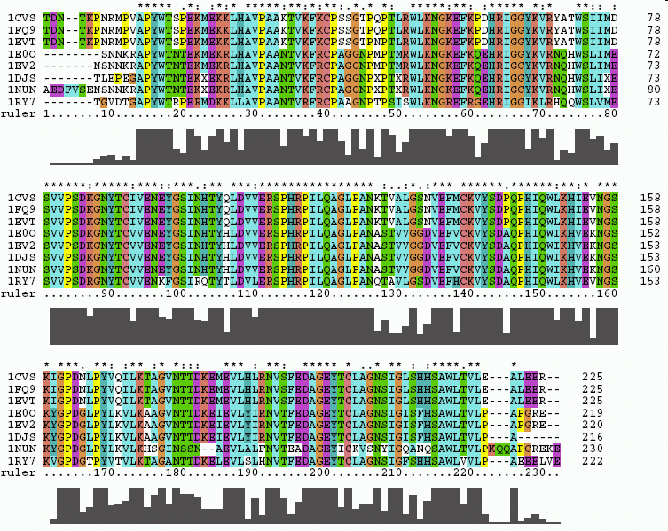
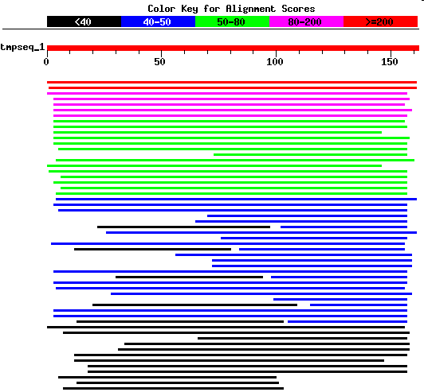
WORKING WITH BIOSEQUENCES
Alignments and similarity search

Slide 3
WORKING WITH BIOSEQUENCES
Alignments and similarity search
Allineamento di sequenze
Programmazione dinamica
Allineamento globale
Allineamento locale

Slide 4
ALLINEAMENTO DI SEQUENZE
Procedura per comparare due o più sequenze, volta a stabilire un insieme di relazioni biunivoche tra coppie di residui delle sequenze considerate che massimizzino la similarità tra le sequenze stesse
Similarità = residui identici allineati/lunghezza allineamento *100
L’allineamento tra due sequenze biologiche è utile per scoprire informazione funzionale, strutturale ed evolutiva

Slide 5
Cosa vuol dire allineare due sequenze (proteine o acidi nucleici)?
Scrivere due sequenze orizzontalmente in modo da avere il maggior numero di simboli identici o simili in registro verticale anche introducendo intervalli (gaps – inserzioni/delezioni – indels)
  seq1: TCATG
  seq2: CATTG
TCAT-G
.CATTG
4 caratteri uguali
1 inserzione/delezione

Slide 6
Aligning DNA Sequences
Alignment : 2 x k matrix ( k ≥ m, n )
V = ATCTGATG
n = 8
W = TGCATAC
m = 7
match
mismatch
V
A | T |  | C |  | T | G | A | T | G
 | T | G | C | A | T |  | A |  | C
4
matches
mismatch
indels
1
W
5
indels
deletion
insertion
k = 10

Slide 7
ALLINEAMENTO DI SEQUENZE
A COPPIE
AGTTTGAATGTTTTGTGTGAAAGGAGTATACCATGAGATGAGATGACCACCAATCATTTC
||||||||||||||||||| |||||||| ||| | |||||| |||||||||||||||||
AGTTTGAATGTTTTGTGTGTGAGGAGTATTCCAAGGGATGAGTTGACCACCAATCATTTC
MULTIPLO
KFKHHLKEHLRIHSGEKPFECPNCKKRFSHSGSYSSHMSSKKCISLILVNGRNRALLKTl
KYKHHLKEHLRIHSGEKPYECPNCKKRFSHSGSYSSHISSKKCIGLISVNGRMRNNIKT-
KFKHHLKEHVRIHSGEKPFGCDNCGKRFSHSGSFSSHMTSKKCISMGLKLNNNRALLKRl
KFKHHLKEHIRIHSGEKPFECQQCHKRFSHSGSYSSHMSSKKCV----------------
KYKHHLKEHLRIHSGEKPYECPNCKKRFSHSGSYSSHISSKKCISLIPVNGRPRTGLKTs

Slide 8
Allineamento GLOBALE o LOCALE
GLOBALE → considera la similarità tra due sequenze in tutta la loro lunghezza
LOCALE → considera solo specifiche REGIONI simili tra alcune parti delle sequenze in analisi
Global alignment
LTGARDWEDIPLWTDWDIEQESDFKTRAFGTANCHK
||. | | | .| .| || || | ||
TGIPLWTDWDLEQESDNSCNTDHYTREWGTMNAHKAG
Local alignment
LTGARDWEDIPLWTDWDIEQESDFKTRAFGTANCHK
||||||||.||||
TGIPLWTDWDLEQESDNSCNTDHYTREWGTMNAHK

Slide 9
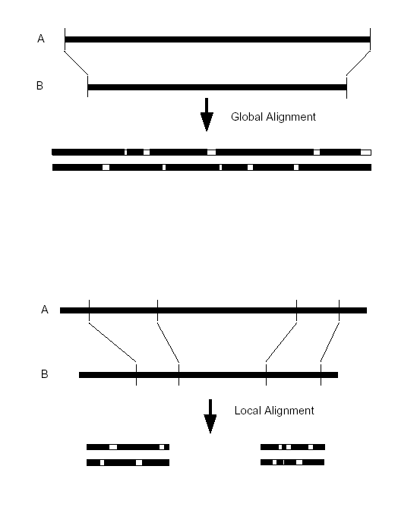
ALLINEAMENTO GLOBALE
ALLINEAMENTO LOCALE

Slide 10
Allineamento manuale basato sulla massimizzazione del numero residui identici allineati
Numero possibili allineamenti di due seq lunghe N
N=250 → 10¹⁴⁹
seq1 AACCGTTGACTTTGACC
Seq2 ACCGTAGACTAATTAACC
AACCGTTGACT..TTGACC
| ||||.|||| ||.|||
A.CCGTAGACTAATTAACC
Fattibile solo per poche sequenze molto brevi!
Possono esistere più allineamenti “equivalenti”
AACCGAAGGACTTTAATC
AAGGCCTAACCCCTTTGTCC
AA..CCGAAGGACTTTAATC AACCGAAGGACT TTAATC
|| |..||...||||...| | |||.|| ||..||
AAGGCTAAACCCCTTTGTCC A AGGCCTAACCCCTTTGTC

Slide 11
Un metodo molto semplice ed utile per la comparazione di due sequenze è quello della MATRICE DOT PLOT (matrice a punti)
A|X X X
T| X X
G| X
T| X X A T C A C T G T A
C| X | | | | | | |
A|X X X A T C A - - G T A
C| X
T| X X
A|X X X
+-------------------
A T C A G T A

Slide 12
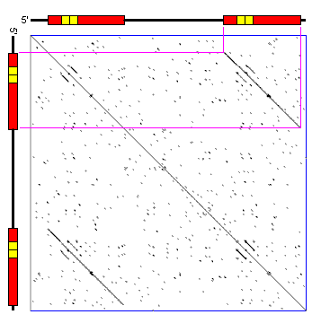
Dot plot matrix – Graphic representation of an alignment Retrovirus vector sequence against itself
The main diagonal represents the sequence's alignment with itself
Lines off the main diagonal represent similar or repetitive patterns within the sequence
Nearly identical long terminal repeats at each end (red)

Slide 13
Dot plot matrix – Graphic representation of an alignment Retrovirus vector sequence against itself
Two nearly identical long terminal repeats at each end (red)
Additional (4) small repeats (yellow)

Slide 14
CALCOLO DEL PUNTEGGIO PER UN ALLINEAMENTO
Data una coppia di sequenze Sa e Sb
Per ogni coppia di elementi a_{i} e b_{j} di Sa e Sb si definisce un punteggio s(a_{i},b_{j})
s(a_{i},b_{j}) = α se a_{i} = b_{j}
s(a_{i},b_{j}) = β se a_{i} ≠ b_{j} , con α > β
Ad ogni ogni gap viene assegnato un punteggio dato da:
W_{k} = γ + δ(k-1)
Dove W_{k} e’ una funzione lineare che assegna una penalità constante alla presenza del gap (γ, ad es. -10) e una penalità proporzionale alla lunghezza del gap meno uno.
(gap opening penalty, GOP)
δ (gap extension penalty, GEP)
Il punteggio complessivo risultera’:
Σ (s(a_{i},b_{j}) ) + Σ (W_{k})
SIMILARITY SCORE
MATCHES
MISMATCHES
GAP PENALTY
GAPS

Slide 15
CALCOLO DEL PUNTEGGIO PER UN ALLINEAMENTO: ESEMPIO
Sequenze: Possibile allineamento:
ATTCCGAG
AGAC
Assegno i seguenti punteggi:
  Match: +2
  Mismatch: -1
  GOP: -5
  GEP: -2
MATCHES 3 3 x 2 = 6
MISMATCHES 1 1 x –1 = -1
SIMILARITY SCORE → 6 –1 = 5
GAPS 1 (lungo 4 nucleotidi) GOP + GEP X 3
GOP -5 GEP -2 x 3
GAP PENALTY → -5 + (3 x –2) = -11
PUNTEGGIO FINALE 5 – 11 = -6
ATTCCGAG
| ||
A----GAC

Slide 16
MISURE DI IDENTITA’ E DI SIMILARITA’
Il modo più semplice per definire le relazioni di similarità tra nucleotidi è basato solo su IDENTITA’ e DIVERSITA’.
La piu’ semplice matrice di similarità per i nucleotidi è la “UNITARY SCORING MATRIX”, matrice che assegna punteggio 1 a coppie di residui identici e 0 ai mismatch.
A C G T
---------
A | 1 0 0 0
C | 0 1 0 0
G | 0 0 1 0
T | 0 0 0 1
Possono esserci altri criteri per dare un peso diverso da zero a matches tra residui non identici
ad.es. pesare in modo diverso transizioni e transversioni

Slide 17
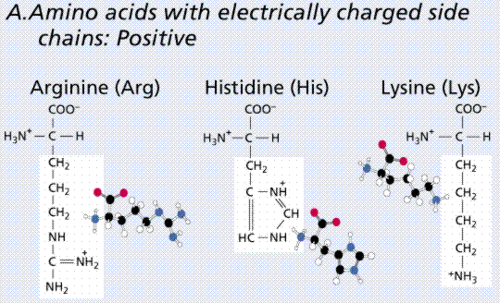
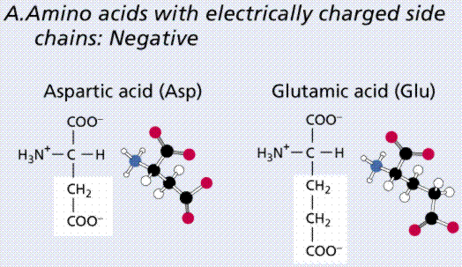
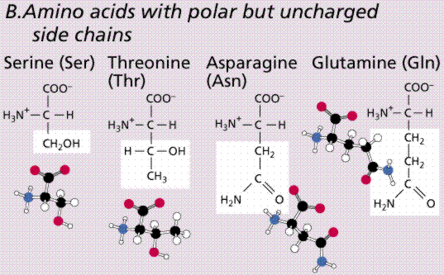
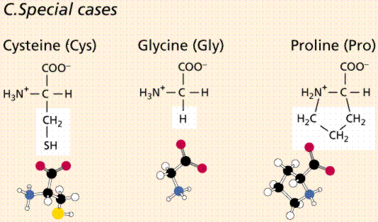
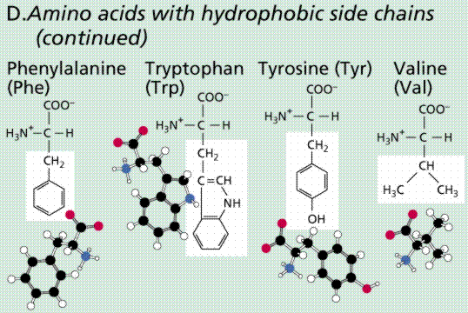
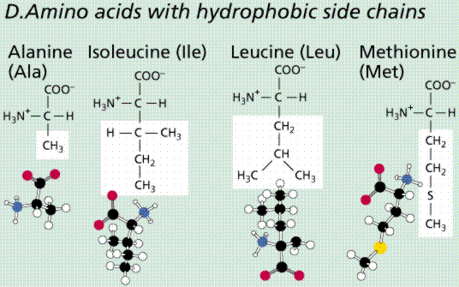
LE PROTEINE : 20 AMMINOACIDI proteinogenici

Slide 18
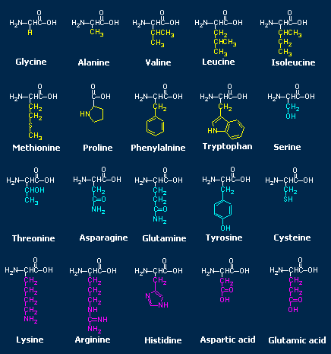
Esempio di matrice di sostituzione
Nonostante K e R siano due amminoacidi diversi , hanno uno score positivo.
Perchè? Sono entrambi amminoacidi carichi positivamente.
A R N K
 | A | R | N | K
A | 5 | -2 | -1 | -1
R | - | 7 | -1 | 3
N | - | - | 7 | 0
K | - | - | - | 6
AKRANR
KAAANK
-1 + (-1) + (-2) + 5 + 7 + 3 = 11

Slide 19
Conservation
Come
  Polare → polare
    aspartate → glutamate
  Non polare → non polare
    alanine → valine
  Residui “simili”
    leucine → isoleucine
Come possiamo misurare la similarità?

Slide 20
MATRICI DI SOSTITUZIONE (O DI PUNTEGGIO)
Le matrici di sostituzione si basano su evidenze biologiche
Le differenze che si osservano tra sequenze omologhe negli allineamenti sono riconducibili a eventi di mutazione
Alcune di queste mutazioni hanno effetti trascurabili sulla struttura/funzione della proteina
“Sfruttiamo gli effetti delle selezione passata”

Slide 21
MATRICI DI SOSTITUZIONE
Un modo per modo per misurare la similarità tra aminoacidi è fondato sulle frequenze osservate di specifiche sostituzioni amminoacidiche in opportuni gruppi di allineamenti.
La similarità tra due specifici aminoacidi (ed es. A e G) è proporzionale alla frequenza con cui si osserva la sostituzione corrispondente (A->G) nelle proteine.
Le MATRICI DI SOSTITUZIONE più conosciute ed utilizzate sono le.
matrici PAM (o Dayhoff Mutation Data (MD) Matrices)
matrici BLOSUM (Blocks Substitution Matrices)
GONNET Cohen and Benner (1992): based on an exhaustive sequence alignment analysis
Notes:
SCORING O SUBSTITUTION MATRICES

Slide 22
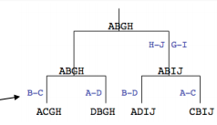
Accepted mutations
MATRICI PAM
(Dayhoff et al. 1978)
Sono basate sul concetto di mutazione puntiforme accettata, Point Accepted Mutation (PAM)
Le prime matrici PAM sono state compilate in base allanalisi delle sostituzioni osservate in un dataset costituito da diversi gruppi di proteine omologhe:
1572 sostituzioni osservate in 71 gruppi di sequenze di proteine omologhe con similarità molto alta (85% di identità)
La scelta di proteine molto simili era motivata:
dalla semplicità dell’allineamento
dalla possibilità di trascurare correzioni per multiple hits, ovvero sostituzioni quali A->G->A or A->G->N.

Slide 23
L’analisi degli allineamenti mostrò come diverse sostituzioni aminoacidiche si presentassero con frequenze anche molto differenti (diversa mutabilità degli aa):
le sostituzioni che non alterano “seriamente” la funzione della proteina, quelle “accettate” dalla selezione, si osservano più di frequente di quelle “distruttive”.
La frequenza osservata per ciascuna specifica sostituzione (es. a_{i}→ a_{j}) sul totale delle sostituzioni viene usata per stimare la probabilità della transizione corrispondente in un allineamento di proteine omologhe.
Le probabilità di tutte le possibili sostituzioni sono riportate nella matrice PAM

Slide 24
La matrice PAM1 di base definisce la probabilità di transizione di un aminoacido in un altro aminoacido che consente di conservare il 99% della sequenza.
PAM = unit of evolution
→ 1 PAM = 1 mutation/100 amino acid
PAM1→proteins with an evolutionary distance of 1% mutation/position
PAM50 → idem for 50% mutations/position
PAM250 → 250% mutations/position
→ Long time: a position could mutate several times, thus PAM250 = more or less 20% identity left

Slide 25
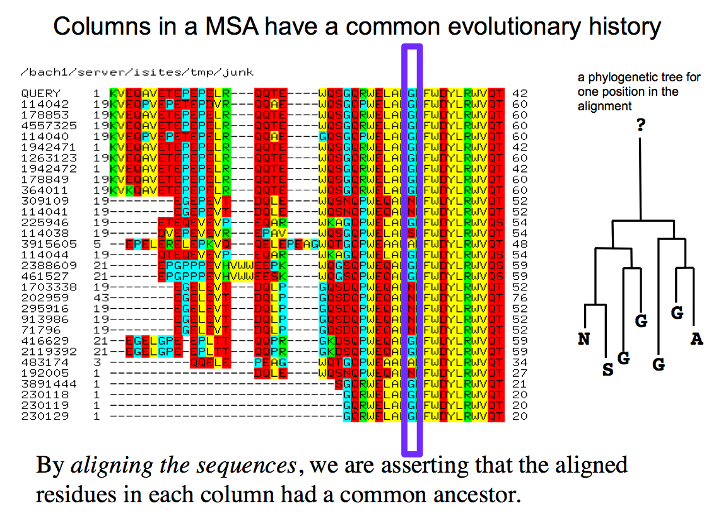

Slide 26
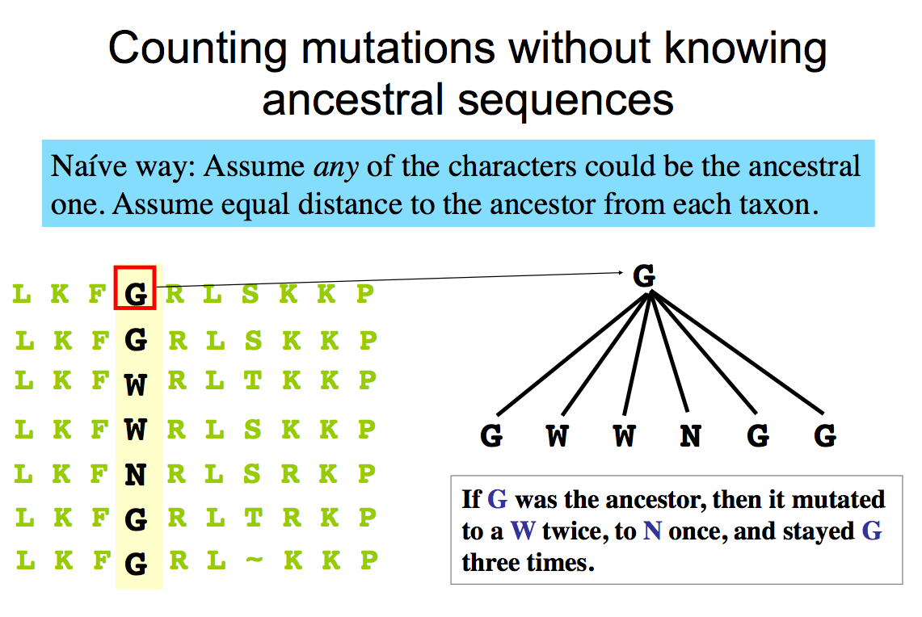

Slide 27
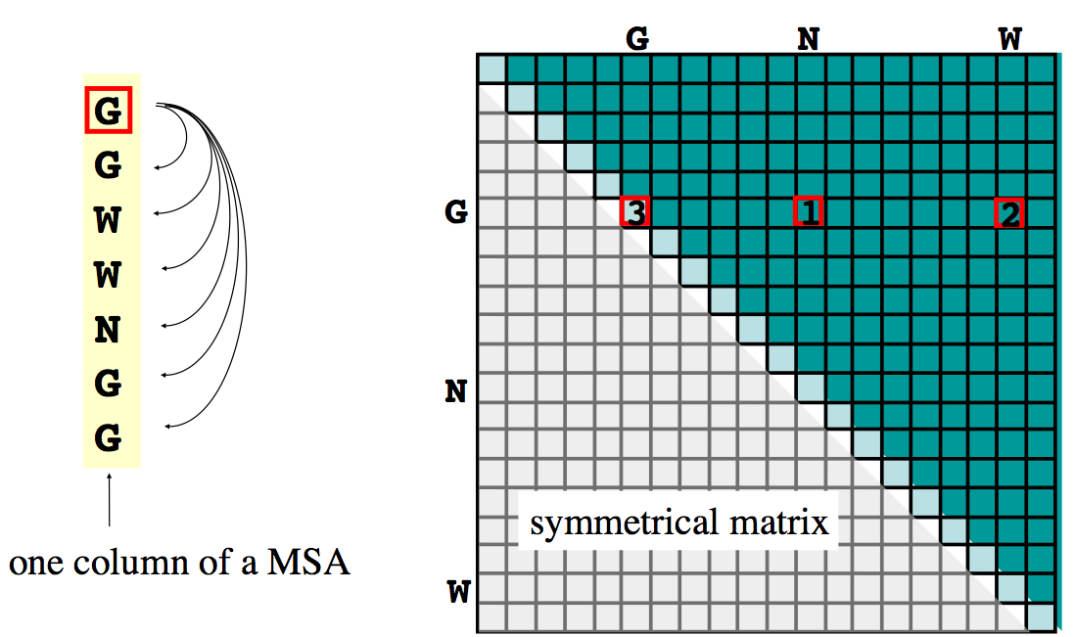
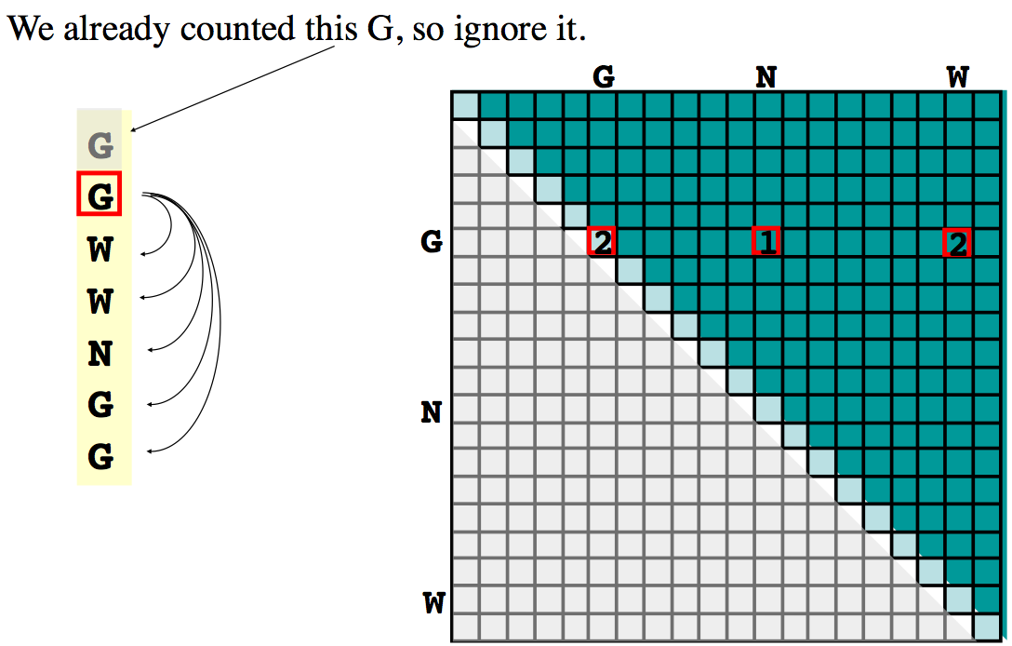
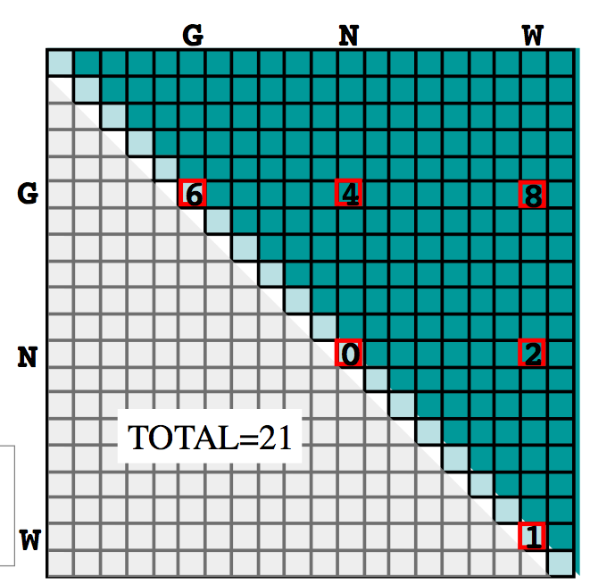
Matrice probabilità di mutazione
1
PAM 1 MATRIX
logaritmo del rapporto tra la probabilità di osservare la sostituzione in sequenze evolutivamente correlate e la probabilità di osservarla per caso
log odds ratio = log2(observed/expected )
Calcolo dei rapporti di probabilità come rapporti di verosimiglianza o log odds
(rapporti di probabilità)
2
3
4
…
Matrice cumulativa mutazioni accettate
Notes:
HMM PER STIMA MATRICI PAM >1

Slide 28
La MUTABILITÀ RELATIVA di un AA misura la tendenza di questo a mutare più o meno di quanto atteso in base alla sua esposizione alla mutazione.
f_{i} =a_{i}/A_{tot} frequenza a_{i} nel campione
n_{ij} = n_{ji} numero scambi a_{i} <->a_{j} (matrice di accumulo dei dati)
n_{i} = Σ_{i≠j}n_{ij} numero tot di scambi che coinvolgono a_{i}
n_{tot} = Σ_{i}n_{i} numero tot di scambi nel campione
Esposizione alla mutazione di a_{i} n_{tot} f_{i}
Mutabilità relativa di a_{i} rapporto tra il numero
di mutazioni in cui è coinvolto e la sua
esposizione alla mutazione m_{i} = n_{i} /100* (n_{tot} f_{i})
→ Diversi AA hanno diversa mutabilità relativa
→ Utilizzata per calcolare probabilità di mutazione

Slide 29
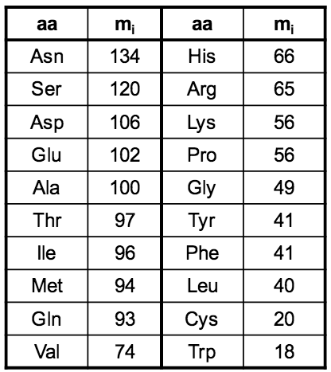
Mutabilità relativa dei diversi aa (Ala=100)
Molto mutabili
Poco
mutabili

Slide 30
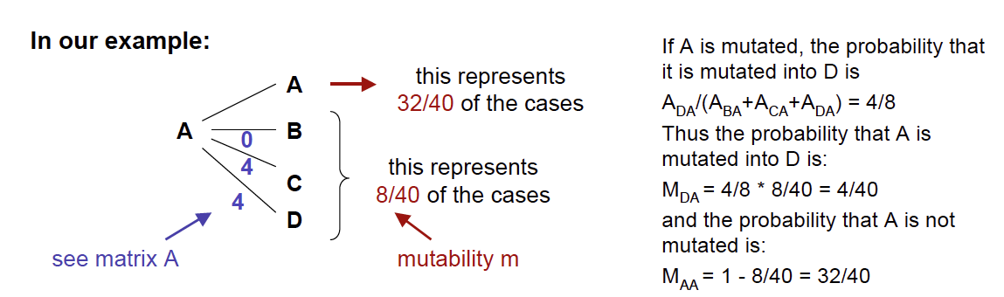
Non non vogliamo sapere solo la probabilità che un certo AA muti, ma sapere le probabilità associate a ciascuna sostituzione
Si ricava M_{ij} la matrice di probabilità di mutazione
M_{ij} = (n_{ij} /n_{i} ) m_{i} = (n_{ij} /n_{i} ) n_{i} /100* (n_{tot} f_{i})
= n_{ij} / (100 n_{tot} f_{i})
M_{ij} fornisce la probabilità che a_{i} muti e che muti in a_{j} nell’intervallo di 1 PAM
Si normalizza quindi la mutabilità relativa a un periodo corrispondente a PAM1
32

Slide 31
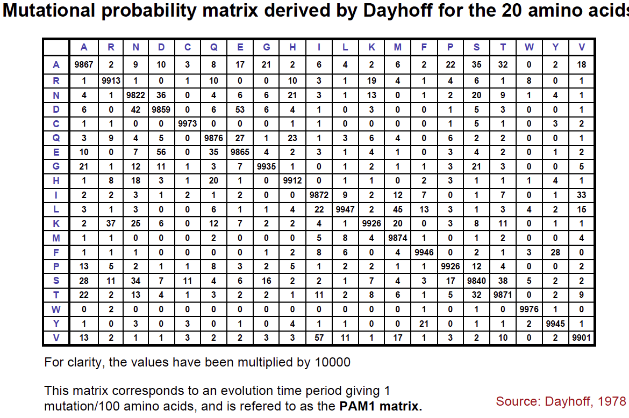
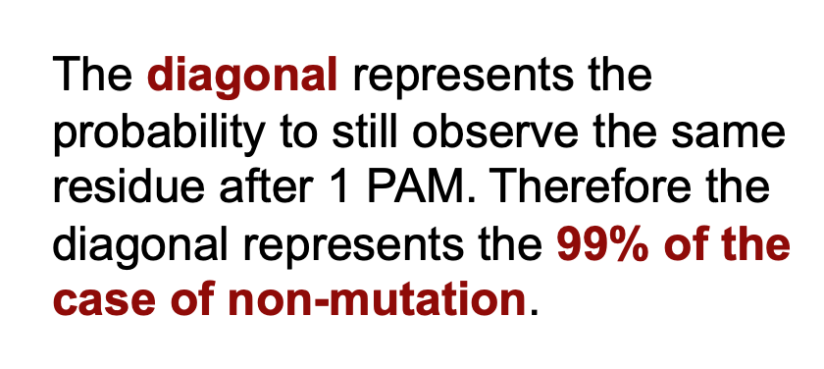

Slide 32
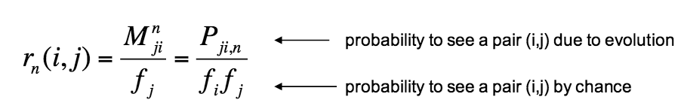
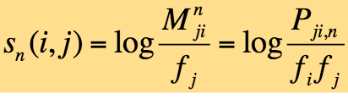
Dalla probabilità al punteggio
Si ricava infine la matrice dei rapporti di probabilità di osservare un evento i->j come evento evolutivo e di osservarlo per caso in un allineameno tra due seq. qualunque
Calcolo dei rapporti di probabilità come rapporti di verosimiglianza o log odds (rapporti di probabilità)
Punteggio positivo =
mutazione accettata
Punteggio negativo =
mutazione sfavorevole

Slide 33
Per ottenere matrici adatte a distanze evolutive maggiori:
M_{ij} (probabilità di mutazione nell’intervallo di 1 PAM)
viene poi normalizzata in modo da stimare la mutabilità in un periodo corrispondente a PAM>1 moltiplicando la matrice per se stessa.
Es.: Come si ottiene PAM2?
Asn →?→ Thr
P A→ B dopo due “cicli evolutivi” è la somma del prodotto delle probabilità di tutti i possibili passaggi che possono aver generato A → B

Slide 34
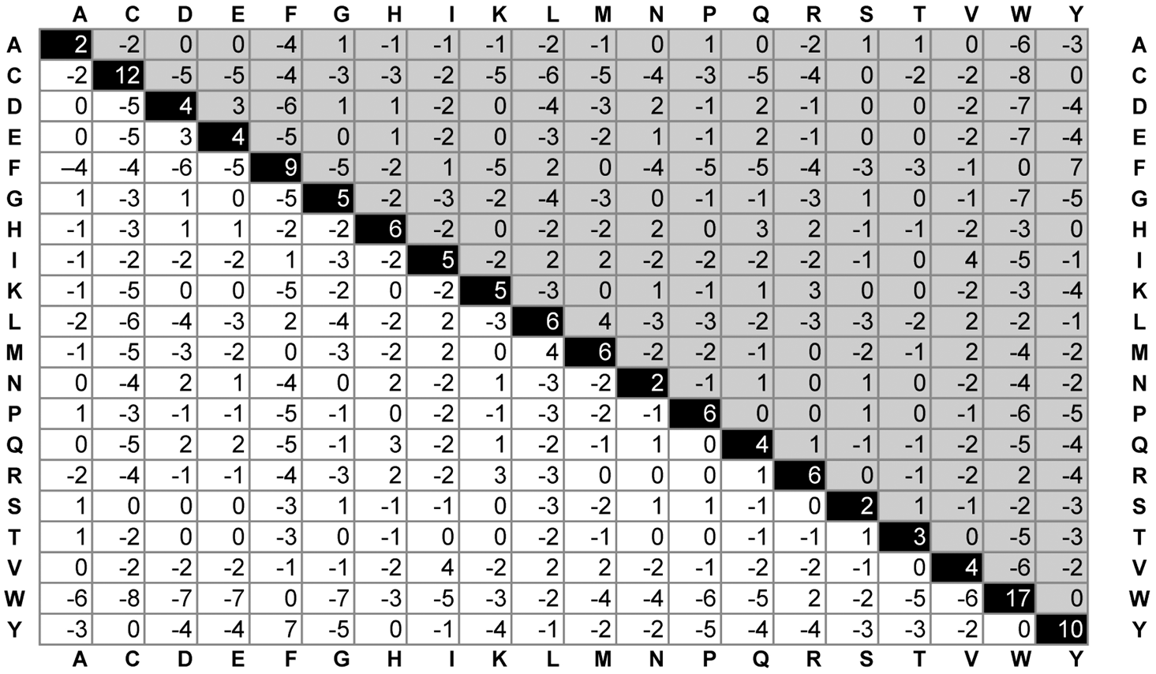
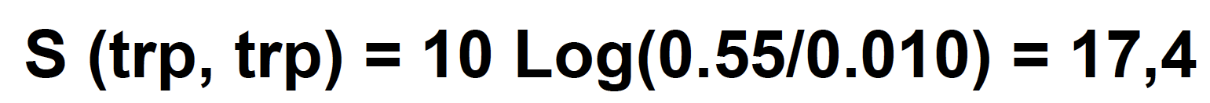
PAM 250
?
La probabilità di avere un W conservato è 50 volte maggiore
di quella di osservarlo per caso nelle due posizioni considerate

Slide 35
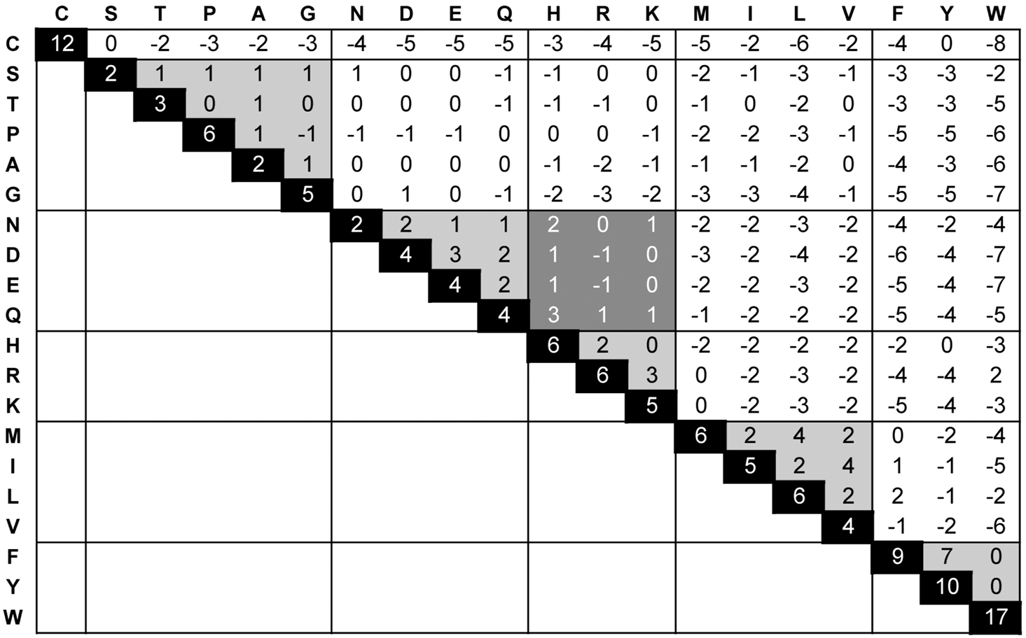
PAM 250 (aa raggruppati per tipo)

Slide 36
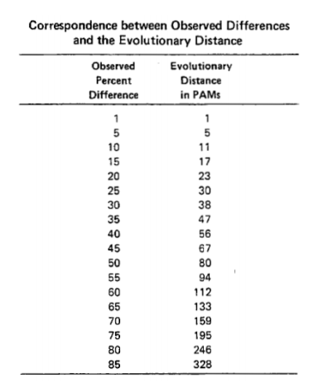
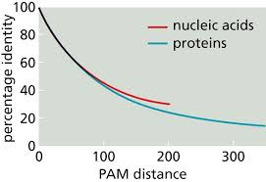
PAM distance vs IDENTITY
Sostituzioni avvenute vs Percentuale di residui mutati

Slide 37
Matrici BLOSUM - Blocks Substitution Matrix
(Henikoff and Henikoff, 1992)
Matrici di sostituzione derivate dall’analisi di oltre 2000 blocchi di allineamenti multipli di sequenze, che riguardavano regioni conservate di sequenze correlate
Block IPB013510A
ID Pept_M9A/M9B_C; BLOCK
AC IPB013510A; distance from previous block=(97,246)
DE Peptidase M9A/M9B, collagenase C-terminal
BL RYY; width=16; seqs=40; 99.5%=844; strength=1218
O67990|O67990_VIBMI ( 98) LENYGEFIRAAYYVRY 35
Q1HLC4|Q1HLC4_VIBPA ( 145) LEALYLYLRAGYYAEF 31
Q1V816|Q1V816_VIBAL ( 98) LENLGEFIRAAYYVRY 27
Q1VDQ5|Q1VDQ5_VIBAL ( 145) LETLFLYLRAGYYAEF 27
Q3ERN8|Q3ERN8_BACTI ( 161) IQTFTEVLRSAFYLAF 21
Q3QAL4|Q3QAL4_9GAMM ( 247) LESHIYFVRAALYVQF 49
Q4FAC5|Q4FAC5_VIBAL ( 145) LETLFLYLRAGYYAEF 27
Q4MQT1|Q4MQT1_BACCE ( 161) IQTFTEVLRSAFYLAF 21
Q4V1V2|Q4V1V2_BACCZ ( 160) IETFVELLRSAFYVGY 38
Q84IM4|Q84IM4_CLOSG ( 142) IDTLVEILRSGFYLGF 46
Q84IM7|Q84IM7_CLOSE ( 121) IAELSEVLRAGFYLGF 51
…
Q73DU5|Q73DU5_BACC1 ( 161) IQTFTEVLRSAFYLAF 21
Q7MBR8|Q7MBR8_VIBVY ( 102) IENLGEYVRAAYYVRY 25
Q7MFW4|Q7MFW4_VIBVY ( 129) IYYLAEFIKAAYKNRH 100
Q7NT10|Q7NT10_CHRVO ( 154) LVNLTLYLRAGYYLAS 54
Q81AN3|Q81AN3_BACCR ( 157) IETLVEVLRSGFYLGF 20
Q81BJ6|Q81BJ6_BACCR ( 160) IETFVEVLRSAFYVGY 21
Q81I63|Q81I63_BACCR ( 152) IQTFTEVLRSAFYLAF 21
Q81NB3|Q81NB3_BACAN ( 160) IETFVEVLRSAFYVGY 21
Q81YS7|Q81YS7_BACAN ( 161) IQTFTEVLRSAFYLAF 21
Q87Q10|Q87Q10_VIBPA ( 145) LEALYLYLRAGYYAEF 31
Q8D4D6|Q8D4D6_VIBVU ( 125) IYYLAEFIKAAYKNRH 100
Q8EJ34|Q8EJ34_SHEON ( 174) IESHIYFVRAALYVQF 48
//

Slide 38
Matrici BLOSUM - Blocks Substitution Matrix
(Henikoff and Henikoff, 1992)
Per ridurre il contributo di coppie di amminoacidi di proteine altamente correlate, gruppi di sequenze molto simili sono state trattate come se fossero sequenze singole ed è stato calcolato il contributo medio di ciascuna posizione.
Utilizzando diversi cut-off per il raggruppamento di sequenze simili si sono ottenute diverse matrici BLOSUM
BLOSUM62, BLOSUM80, …
Il nome della matrici indica la distanza evolutiva soglia
ES. BLOSUM62 è stata creata usando sequenze che non avevano più del 62% di identità

Slide 39
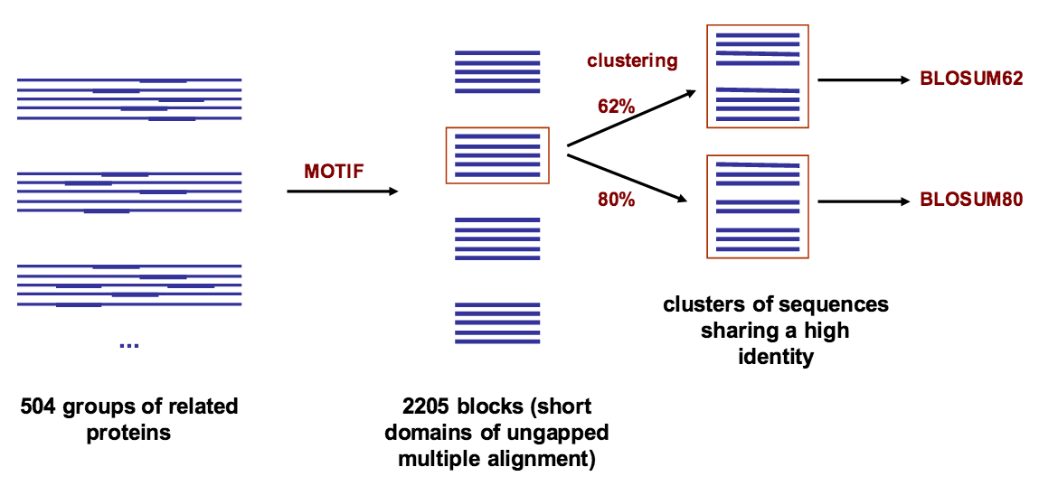
Utilizzando diversi cut-off per il raggruppamento di sequenze simili si sono ottenute diverse matrici BLOSUM

Slide 40
BLOSUM62 Substitution Matrix
BLOSUM62
I punteggi rappresentano il log-odds score per ciascuna sostituzione:
→ logaritmo del rapporto tra la probabilità di osservare la sostituzione in sequenze evolutivamente correlate e la probabilità di osservarla per caso

Slide 41
L’utilizzo della matrice di similarità appropriata per ciascuna analisi è cruciale per avere buoni risultati.
Infatti relazioni importanti da un punto di vista biologico possono essere indicate da una significatività statistica anche molto debole.
Sequenze
poco divergenti → → → → molto divergenti
BLOSUM80 BLOSUM62 BLOSUM45
PAM1 PAM120 PAM250

Slide 42
ALGORITMI PER L’ALLINEAMENTO DI SEQUENZE
Algoritmo di Needleman & Wunsch
→ allineamento globale
Algoritmo di Smith & Waterman
→ allineamento locale
Utilizzano la PROGRAMMAZIONE DINAMICA!

Slide 43
ALGORITMI PER L’ALLINEAMENTO DI SEQUENZE
Algoritmo di Needleman & Wunsch
→ allineamento globale
Algoritmo di Smith & Waterman
→ allineamento locale
Utilizzano la PROGRAMMAZIONE DINAMICA!

Slide 44
Programmazione Dinamica
Strategia sviluppata negli anni ‘50 nel campo dei problemi di ottimizzazione
Ovvero quando e’ necessario trovare la soluzione ottimale tra tutte le soluzioni fattibili
Problemi con piu’ soluzioni
Soluzioni con bontà misurabile
Si cerca la soluzione ottimale, rispetto all’indice di bontà
Provare tutte le soluzioni possibili puo’ essere troppo lungo

Slide 45
Programmazione Dinamica
Come nella strategia DIVIDE ET IMPERA si suddividono problemi complessi in tanti problemi piu’ piccoli e facili da risolvere
La strategia DIVIDE ET IMPERA spezzetta il problema in problemi indipendenti
Nella programmazione dinamica i problemi sono non indipendenti, e le parti condivise vengono risolte una sola volta

Slide 46
Programmazione Dinamica
Caratterizzazione della struttura di una soluzione ottima
Definizione ricorsiva del valore di una soluzione ottima
Calcolo iterativo del valore di una soluzione ottima mediante una strategia bottom-up
Costruzione di una soluzione ottima a partire dal valore calcolato

Slide 47

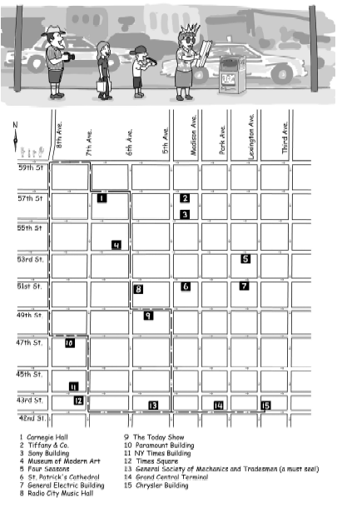
Manhattan
Tourist
Problem
(MTP)
Siamo a manhattan!
Abbiamo molte cose da visitare e solo strade a senso unico.
Vogliamo determinare il percorso che ci porta da un estremo all’altro del quartiere e che ci premette di visitare il massimo numero di attrazioni

Slide 48
Manhattan Tourist Problem
(MTP)
Imagine seeking a path from source to sink
to travel (only eastward and southward)
with the highest number of attractions (*) in the Manhattan grid
Source
*
*
*
*
*
*
*
*
*
*
*
Sink

Slide 49
MTP: Greedy Algorithm Is Not Optimal
Adotto l’algoritmo “ingordo”!
Ad ogni nodo, scelgo di spostarmi lungo l’arco con il massimo valore.
Applicando questo criterio a ciascun passo ottengo un percorso che sarà molto probabilmente diverso da quello ottimale, cioè quello che corrisponde al massimo punteggio globale (alla fine del percorso).
source
1
2
5
In alternativa, posso comporre un percorso che tenga conto del valore totalizzato man mano lungo gli archi selezionati (programmazione dinamica: i punteggi parziali sono calcolati, memorizzati in una tabella e riutilizzati)
Partendo dalla fine, vado a ritroso seguendo il percorso che massimizza la somma dei punteggi totalizzati
Otterrò il percorso ottimale!
5
3
10
5
promising start, but leads to bad choices!
2
1
5
3
5
3
1
2
3
4
0
0
5
2
22
0
0
0
sink
18

Slide 50
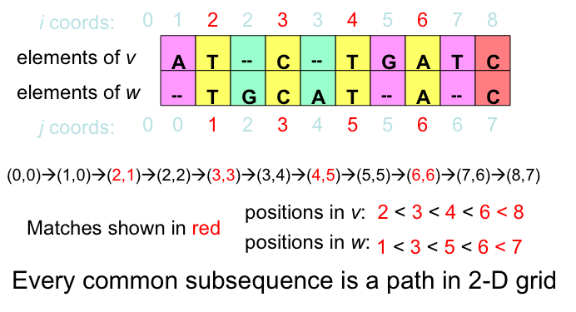
Longest Common Subsequence (LCS) – Alignment without Mismatches

Slide 51
LCS Problem as Manhattan Tourist Problem
j
A
T
C
T
G
A
T
C
0
1
2
3
4
5
6
7
8
Every path is a common subsequence.
Every diagonal edge adds an extra element to common subsequence
LCS Problem: Find a path with maximum number of diagonal edges
i
0
T
1
G
2
C
3
A
4
T
5
A
6
C
7

Slide 52
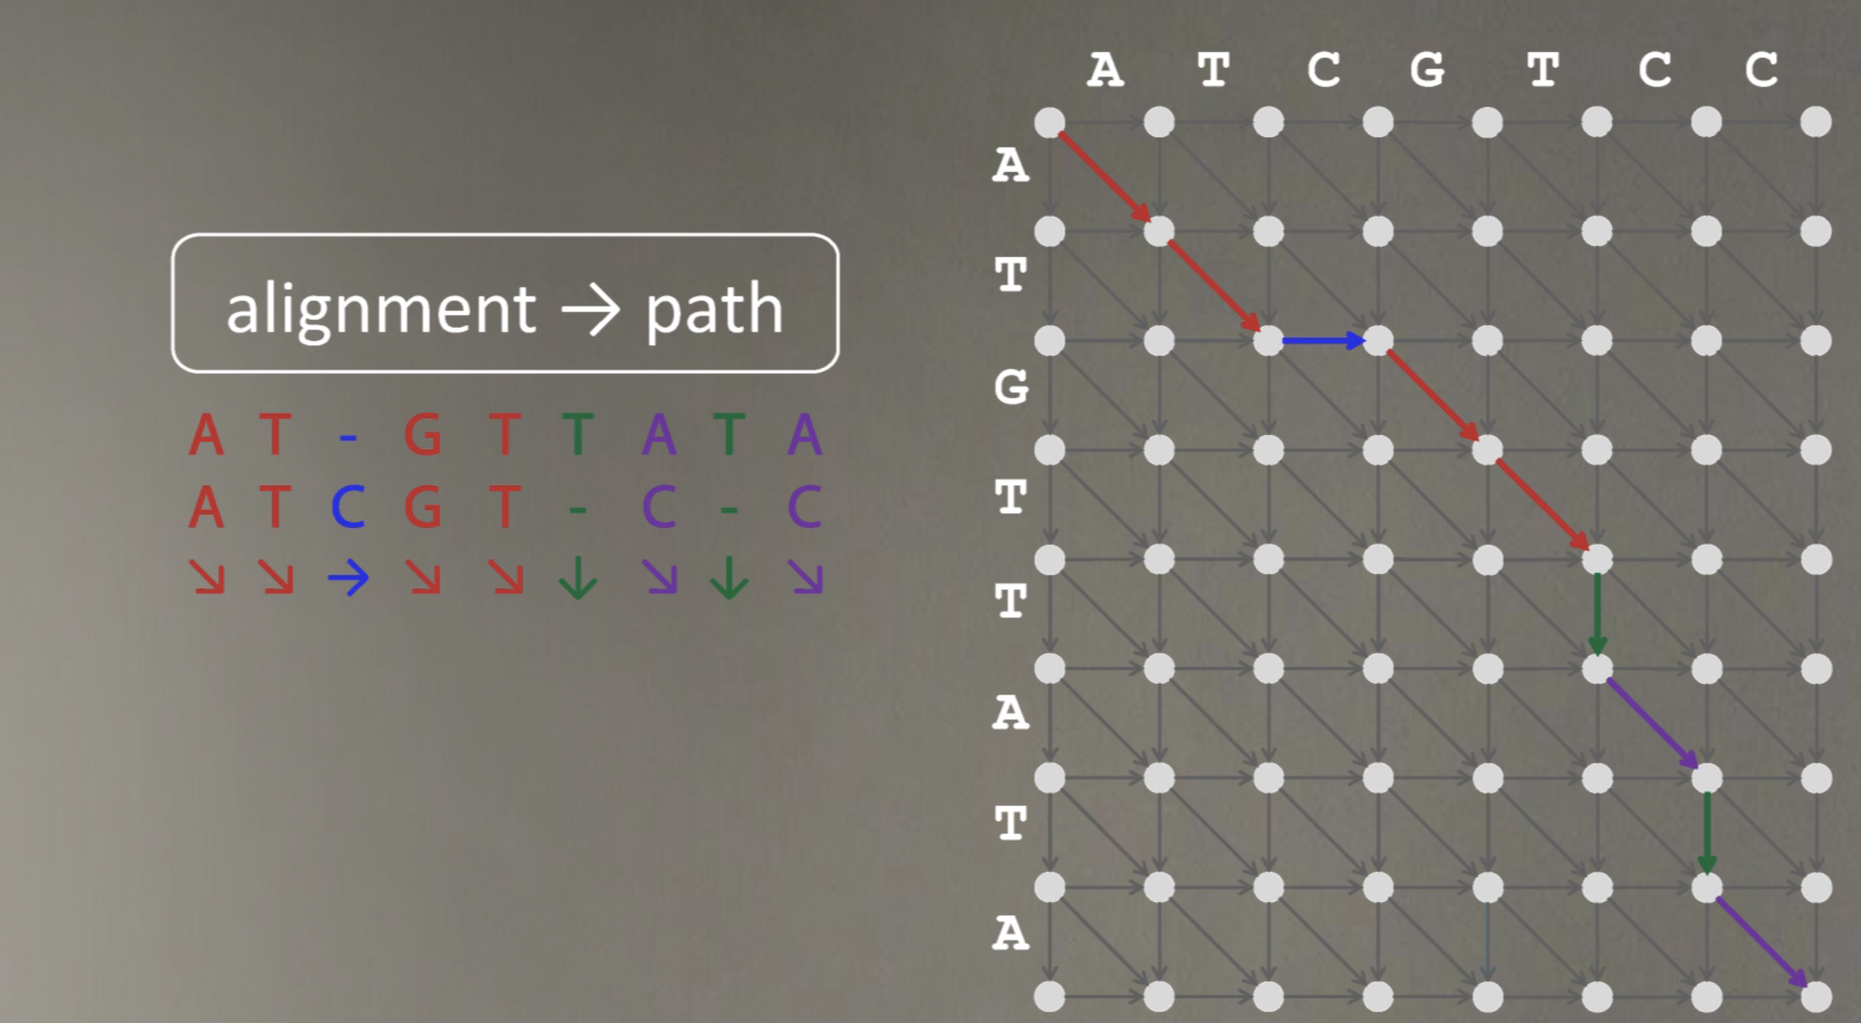

Slide 53
ALGORITMO DI NEEDLEMAN & WUNSCH
PER L’ALLINEAMENTO GLOBALE
Questo metodo permette di determinare l’allineamento globale ottimale attraverso un’interpretazione computazionale della matrice dotplot: le sequenze vengono comparate attraverso una matrice 2D, le celle rappresentanti matches hanno punteggio 1 (0 per i mismatches)
L’allineamento ottimale viene calcolato ricorsivamente per sottosequenze via via più lunghe, cosa possibile in virtù dell’indipendenza e delladditività dei punteggi di “sottoallineamenti”
L’algoritmo prevede una serie di somme successive dei punteggi contenuti nelle celle, che dà luogo ad una matrice di punteggi, la cui analisi permette la costruzione dell’allineamento finale

Slide 54
ALGORITMO DI NEEDLEMAN & WUNSCH
PER L’ALLINEAMENTO GLOBALE
È un esempio di un algoritmo di programmazione dinamica:
un percorso ottimale (allineamento) è identificato dall’estensione graduale di sottopercorsi localmente ottimali.
Tre fasi
  Determinazione residui identici
  Per ogni cella, cercare il valore massimo nei percorsi che dalla cella stessa portano all’inizio della sequenza e dare alla cella il valore del maximum scoring pathway
  Costruire l’allineamento ottimale, andando indietro dalla cella con il punteggio piu’ alto fino all’inizio della matrice

Slide 55
Needleman-Wunsch Algorithm – FASE 1
Similarity values
Inizializzazionne matrice:
- valore 1 oppure 0 ad ogni cella, in base alla similarita’dei residui corrispondenti
Nell’esempio:
  match = +1
  mismatch = 0

Slide 56
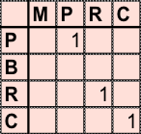
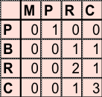
Needleman-Wunsch Algorithm – FASE 2
Procedo da “in alto sinistra” verso “in basso a destra” nella matrice
Per ogni cella, voglio determinare il valore massimo possibile per un allineamento che termini in corrispondenza della cella stessa
Cerco le celle appartenenti alla colonna e alla riga precedenti a quelle della cella per trovare il valore massimo in esse contenuto
Aggiungo questo valore al valore della cella corrente

Slide 57
Needleman-Wunsch Algorithm – FASE 2

Slide 58
Needleman-Wunsch Algorithm – FASE 3
Costruisco l’allineamento
Il punteggio dell’allineamento e’ cumulativo (posso sommare lungo i percorsi nella direzione stabilita)
Il miglior allineamento ha il massimo punteggio (ovvero il massimo numero di matches)
Questo massimo numero di matches si ritrovera’ nelle ultime righe o colonne
L’allineamento si costruisce andando indietro alla cella 1,1 a partire dalla cella in basso a destra con punteggio massimo.
MP-RCLCQR-JNCBA
| || | | | | |
-PBRCKC-RNJ-CJA

Slide 59
Needleman-Wunsch Algorithm – FASE 3
MP-RCLCQR-JNCBA
| || | | | | |
-PBRCKC-RNJ-CJA

Slide 60
Needleman-Wunsch Algorithm
E le indel?

Slide 61
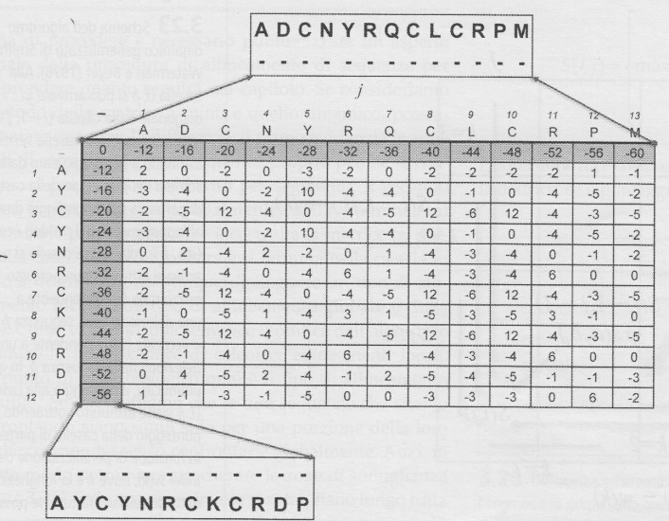
Estensione Needleman-Wunsch Algorithm
Funzione di penalizzazione delle indel (Smith, Waterman and Beyer, 1976)
Indel pesate in funzione della loro lunghezza
W_{k} = γ + δ(k-1)
Al corpo della matrice aggiunto un margine con i valori di penalizzazione di indel
La riga e la colonna ombreggiate contengono il punteggio che la sequenza avrebbe se allineata a una delezione lunga fino alla cella corrispondente
poniamo γ=-12 e δ=-4
W_{k} = -12 - 4(k-1)
se k=1 W_{k}=-12-4(1-1)=-12
se k=12 W_{k}=-12-4(12-1) = -12-44=-56

Slide 62
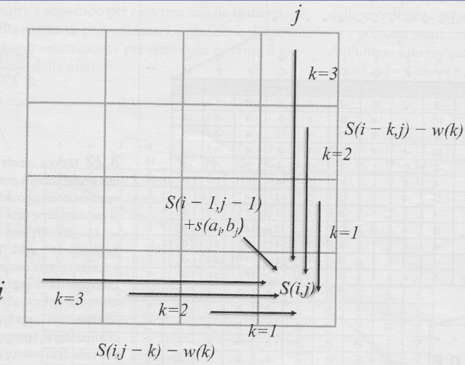
Estensione Needleman-Wunsch Algorithm
Procedo in diagonale: no indel
→punteggio dato da: punteggio
della casella di partenza + punteggio della casella (i,j) secondo la matrice di inizializzazione (come in NW)
Procedo in verticale o orizzontale: indel
→ Punteggio dato da: punteggio della casella di partenza – funzione di Penalizzazione W_{k}
Come in NW si sceglie poi il percorso con il punteggio migliore

Slide 63
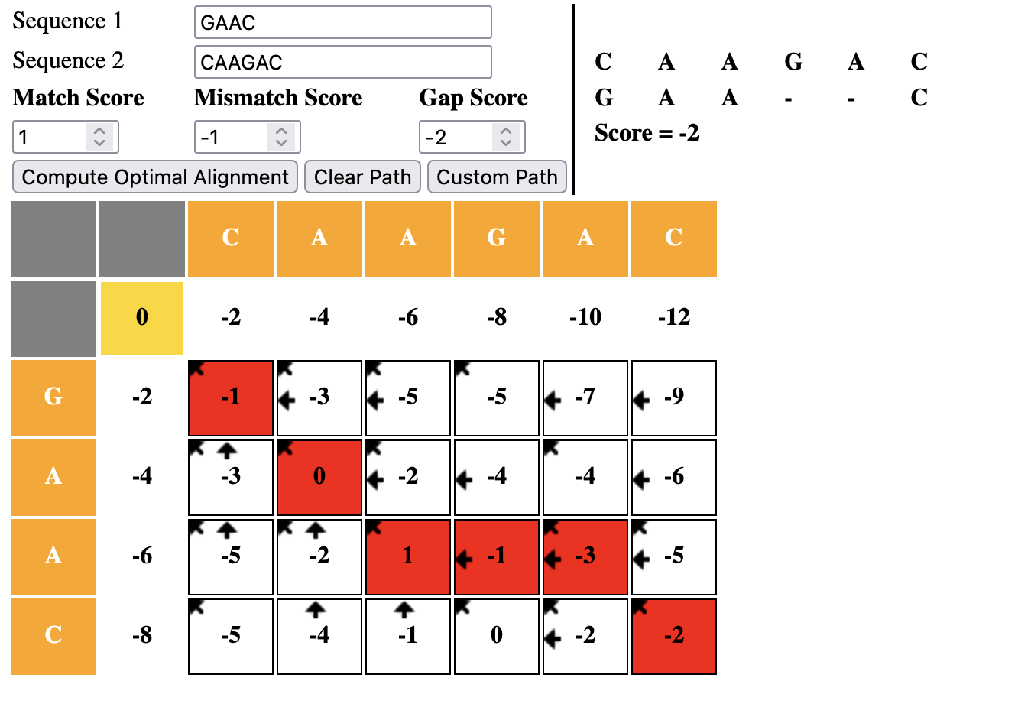
Interactive demo for Needleman-Wunsch algorithm
http://experiments.mostafa.io/public/needleman-wunsch/

Slide 64
Allineamento locale. Perchè?
Sequenze diverse possono presentare una o piu’ brevi regioni di similarità pur essendo diverse nelle restanti regioni.
Queste potrebbero risultare non allineabili con un metodo per allineamento globale di sequenze.

Slide 65
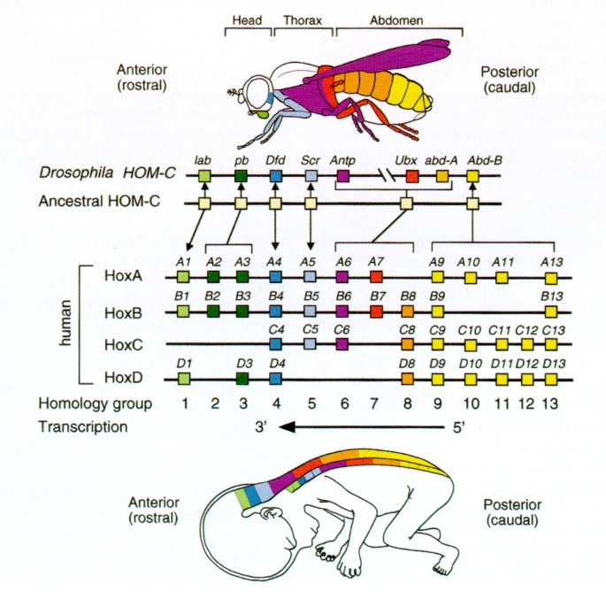
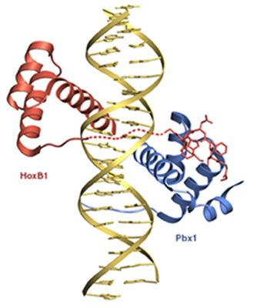
Homeobox genes
Esempio:
  I geni Homeobox mostrano una regione di sequenza altamente conservata, codificante l’Homeodominio, un dominio legante il DNA.
  Un allineamento globale tra sequenze di fattori di trascrizione diversi con omeodominio potrebbe non individuare la corrispondente regione di similarità, mentre un allineamento locale risulta estremamente utile.

Slide 66
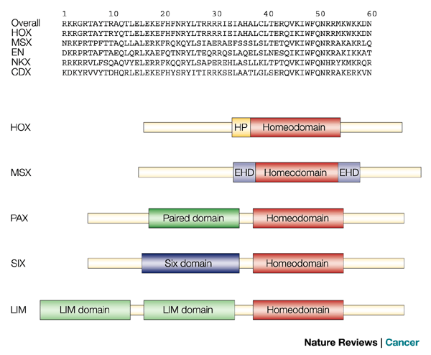
Local alignment: homeodomains of 5 proteins
The 5 proteins show similarity only in their Homeodomain regions
These domains are combined with one or more different domains in different proteins

Slide 67
ALGORITMO DI SMITH & WATERMAN PER L’ALLINEAMENTO LOCALE
Lo scopo degli algoritmi di allineamento locale di due sequenze è trovare la regione più lunga della prima sequenza che produce un allineamento ottimale, dati certi parametri, con una regione della seconda.

Slide 68
ALGORITMO DI SMITH & WATERMAN PER L’ALLINEAMENTO LOCALE
Anche il metodo di Smith and Waterman utilizza una matrice per comparare le due sequenze
Il valore numerico contenuto in ciascuna cella rappresenta il punteggio dell’allineamento locale che termina ai due residui corrispondenti
I valori inferiori a 0 vengono posti a 0
Cosi’, l’identificazione dei punteggi più alti nella matrice permette di trovare i migliori allineamenti locali tra le due sequenze.

Slide 69
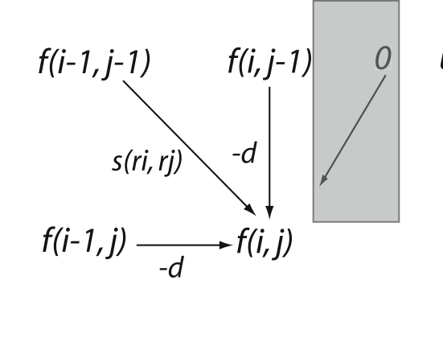
The Smith-Waterman algorithm implements a very straightforward variation of the Needleman-Wunsch algorithm:
→ the overall score of the alignment is replaced by zero if it takes on negative values for all alternative paths
Forward algorithm of the Needleman and Wunsch
algorithm to recursively compute the entries of the
alignment matrix.
The grey box represents the additional parcel of the Smith Waterman algorithm

Slide 70
Organizzazione Journal Club Bioinfo2
Data 4 e 5 dicembre ore 11:30?
Presentazioni di 10 minuti + 5 per discussione
PPT circa 8-10 slides
Suddivisione studenti in gruppi di 4/5
Ogni gruppo sceglie un paper tra quelli proposti o ne propone uno (entro 26 nov.)
Condivideremo i paper in pdf
XLS in Google drive con divisione gruppi e paper assegnati

Slide 71
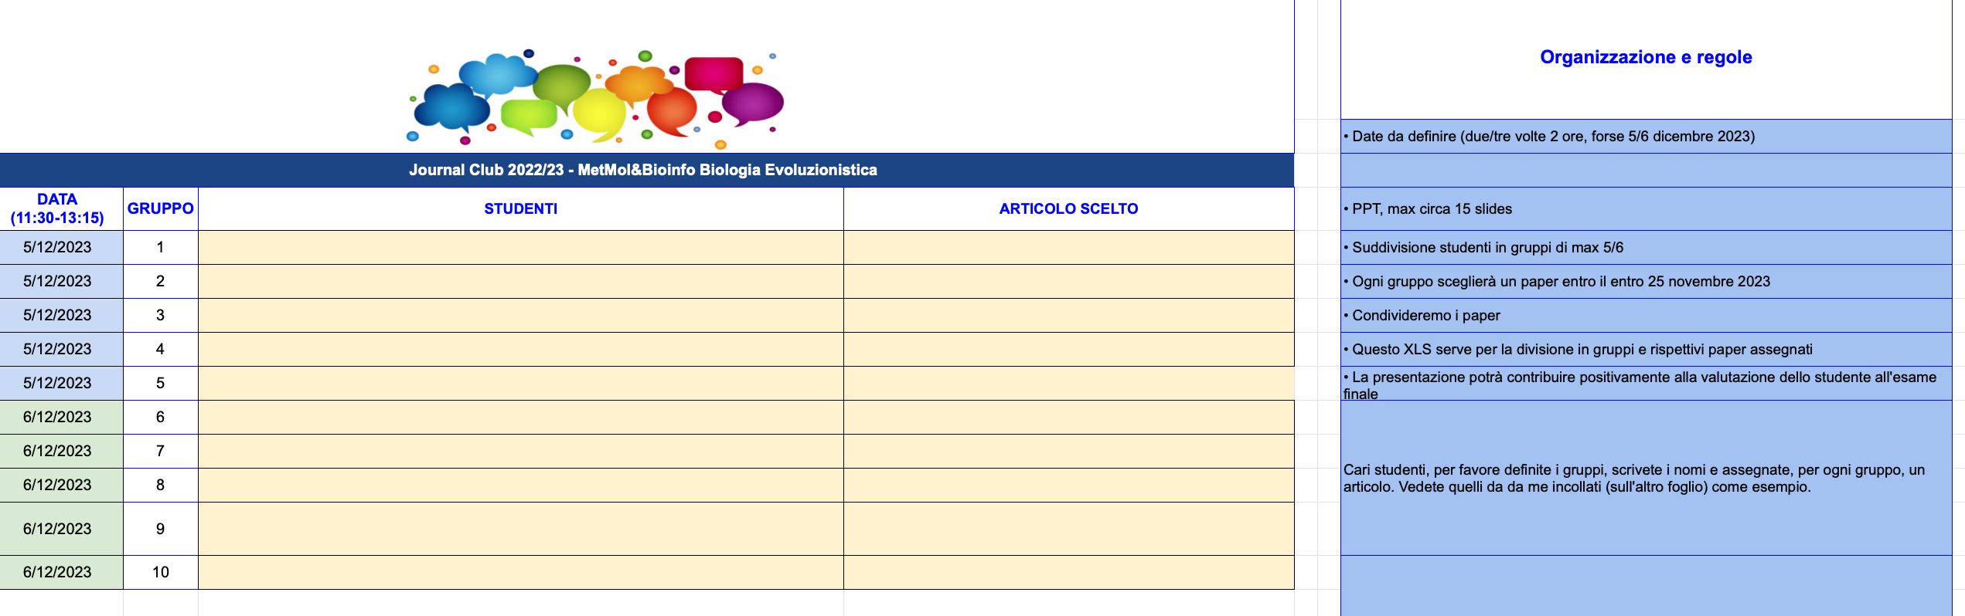
https://docs.google.com/spreadsheets/d/181zVVgFeXJ-ND__mAUNkBWOQi648KvQMtZr2jIAddak/edit?usp=sharing

